Slide 1










【野火】μCOS-III内核实现与应用开发实战指南
第21章 事件
淘宝：fire-stm32.taobao.com
论坛： www.firebbs.cn
扫描进入淘宝店铺

Slide 2
【野火】μCOS-III内核实现与应用开发实战指南
主讲内容
21.1 事件的基本概念
21.2 事件的应用场景
21.3 事件运作机制
21.4 事件控制块
21.5 事件函数接口
21.6 事件实验
参考资料:《μCOS-III内核实现与应用开发实战指南》

Slide 3
【野火】μCOS-III内核实现与应用开发实战指南
事件的基本概念
事件是一种实现任务间通信的机制，主要用于实现多任务间的同步，但事件通信只能是事件类型的通信，无数据传输。它可以实现一对多，多对多的同步。
μC/OS提供的事件具有如下特点：
事件只与任务相关联，事件相互独立，一个32位（数据宽度由用户定义）的事件集合用于标识该任务发生的事件类型，其中每一位表示一种事件类型（0表示该事件类型未发生、1表示该事件类型已经发生），一共32种事件类型。
事件仅用于同步，不提供数据传输功能。
事件无排队性，即多次向任务设置同一事件(如果任务还未来得及读走)，等效于只设置一次。
允许多个任务对同一事件进行读写操作。
支持事件等待超时机制。
支持显式清除事件。

Slide 4
【野火】μCOS-III内核实现与应用开发实战指南
在μC/OS的等待事件中，用户可以选择感兴趣的事件，并且选择等待事件的选项，它有4个属性，分别是逻辑与、逻辑或、等待所有事件清除或者等待任意事件清除。当任务等待事件同步时，可以通过任务感兴趣的事件位和事件选项来判断当前获取的事件是否满足要求，如果满足则说明任务等待到对应的事件，系统将唤醒等待的任务；否则，任务会根据用户指定的阻塞超时时间继续等待下去。

Slide 5
【野火】μCOS-III内核实现与应用开发实战指南
事件的应用场景
事件可使用于多种场合，它能够在一定程度上替代信号量，用于任务与任务间，中断与任务间的同步。一个任务或中断服务例程发送一个事件给事件对象，而后等待的任务被唤醒并对相应的事件进行处理。但是它与信号量不同的是，事件的发送操作是不可累计的，而信号量的释放动作是可累计的。事件另外一个特性是，接收任务可等待多种事件，即多个事件对应一个任务或多个任务。同时按照任务等待的参数，可选择是“逻辑或”触发还是“逻辑与”触发。这个特性也是信号量等所不具备的，信号量只能识别单一同步动作，而不能同时等待多个事件的同步。

Slide 6
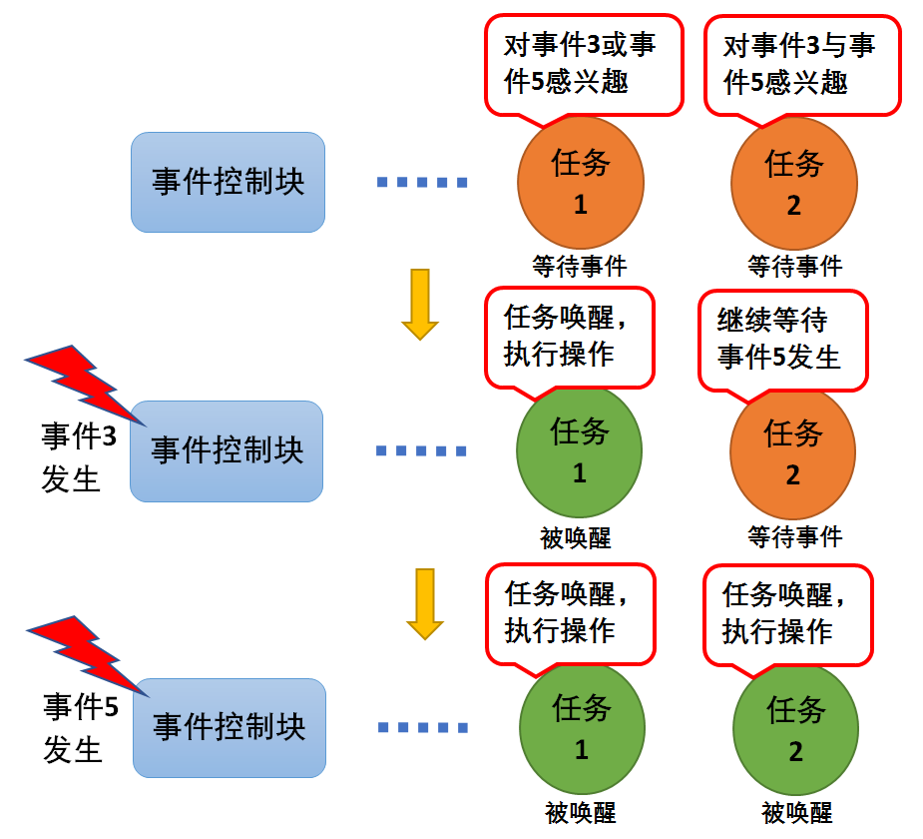
【野火】μCOS-III内核实现与应用开发实战指南
事件运作机制
事件不与任务相关联，事件相互独立，一个32位的变量就是事件的集合，用于标识该任务发生的事件类型，其中每一位表示一种事件类型（0表示该事件类型未发生、1表示该事件类型已经发生）

Slide 7
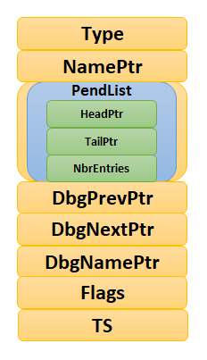
【野火】μCOS-III内核实现与应用开发实战指南
事件控制块
μC/OS的事件由多个元素组成，在事件被创建时，需要由我们自己定义事件（也可以称之为事件句柄）

Slide 8
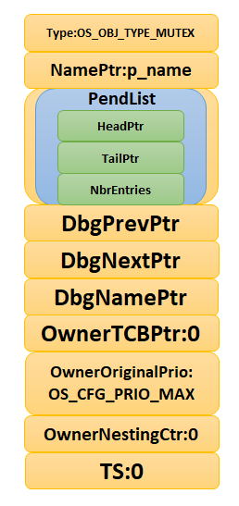
【野火】μCOS-III内核实现与应用开发实战指南
事件创建函数OSFlagCreate()

Slide 9
【野火】μCOS-III内核实现与应用开发实战指南
事件删除函数OSFlagDel()
事件设置函数OSFlagPost()
OSFlagPost()用于设置事件组中指定的位，当事件发生后，对应的位被置1，那么此时系统就判断一下是否有任务在等待这个事件，如果有任务在等待这个事件并且满足唤醒任务的要求，那么这个任务将会被恢复运行。使用该函数接口时，用户可以通过传递进来的参数来设置事件对应的位，系统将遍历事件等待列表，并判断是否有任务在等待该事件，并且看看任务等待的事件是否满足唤醒的要求，如果满足，则唤醒该任务。简单来说，就是设置我们自己定义的事件标志位为1，并且看看有没有任务在等待这个事件，有的话就唤醒它

Slide 10
【野火】μCOS-III内核实现与应用开发实战指南
事件等待函数OSFlagPend()
通过这个函数，任务可以知道事件标志组中的哪些位，有什么事件发生了，然后通过“逻辑与”、“逻辑或”等操作对感兴趣的事件进行获取，并且这个函数实现了等待超时机制，当且仅当任务等待的事件发生时，任务才能获取到事件信息。在这段时间中，如果事件一直没发生，该任务将保持阻塞状态以等待事件发生。当其他任务或中断服务程序往其等待的事件设置对应的标志位，该任务将自动由阻塞态转为就绪态。当任务等待的时间超过了指定的阻塞时间，即使事件还未发生，任务也会自动从阻塞态转移为就绪态。

Slide 11
【野火】μCOS-III内核实现与应用开发实战指南
事件实验
事件标志组实验是在μC/OS中创建了两个任务，一个是设置事件任务，一个是等待事件任务，两个任务独立运行，设置事件任务通过检测按键的按下情况设置不同的事件标志位，等待事件任务则获取这两个事件标志位，并且判断两个事件是否都发生，如果是则输出相应信息，LED进行翻转。等待事件任务一直在等待事件的发生，等待到事件之后清除对应的事件标记位。

Slide 12
【野火】μCOS-III内核实现与应用开发实战指南
THANKS
淘宝：fire-stm32.taobao.com
论坛： www.firebbs.cn
扫描进入淘宝店铺

